Slide 1
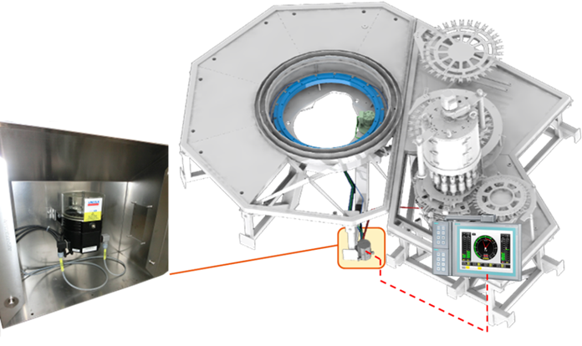
避免润滑带来的高昂停机成本，保持设备效率
集中式自动润滑系统
价值和益处 |  | 描述
减少维护时间：平均每生产1500小时需要停机维护30分钟 避免活动件上积聚润滑脂带来的污染风险 保持设备效率 |  | 自动润滑系统消除了灌装机未润滑的活动件带来的污染风险，保证设备完全按西得乐最佳实践操作准则来工作 该系统通过PLC机控制管理，可根据预设的机器运转时间间隔，润滑机器的不同位置 PLC出现故障时，可手动润滑
描述
价值：生产效率
设备：无菌灌装机（FMa）
产品目录代码：SP002

